Slide 1
Годовой отчет
Главного врача ГБУЗ «ДГП № 91 ДЗМ»
Роговой Е.С.

Slide 2
Основные показатели работы
ДГП № 91
Гл. здание
ДГП № 91
Филиал 1
ДГП № 91
Филиал 2
ДГП № 91
Филиал 3
480
посещений
в смену
320 посещения
в смену
276 посещений
в смену
380 посещения
в смену
Мощность
6 250
человек
12 030
человек
10 240
человек
9 454
человек
Прикрепленное население
Численность прикрепленного населения
37 974
человека

Slide 3
Доступность медицинской помощи в 2018 году находилась на стабильно высоком уровне
Специалисты
I уровня
Педиатры
Специалисты
II уровня

Slide 4
Посещения поликлиники в 2018 году
551 029
посещений в 2018 году
Профилактические приемы
Приемы по заболеванию

Slide 5
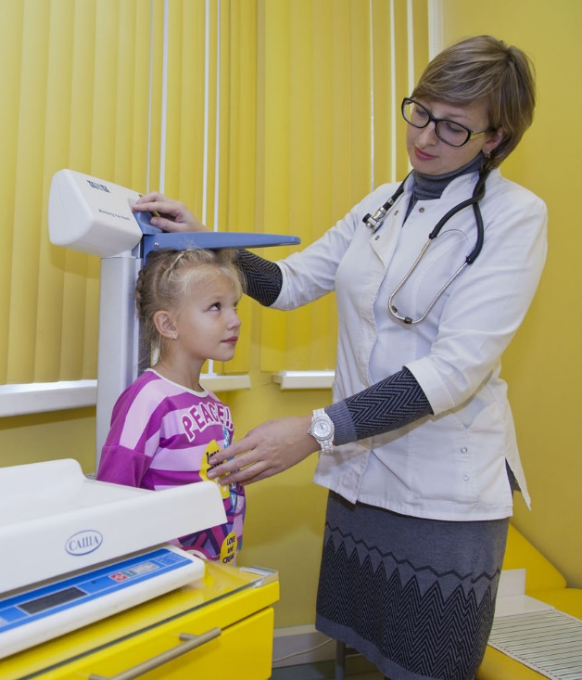
Дети-сироты, опекаемые
Прошли
диспансеризацию
302 чел., из них:
Включено в план проведения диспансеризации
на текущий год с учетом возрастной категории
313 чел. , из них:
Итоги диспансеризации (100%):
I группа здоровья - 5,6% (17 чел)
II группа здоровья - 39,7% (120 чел)
III группа здоровья - 26,2% (79 чел)
IV группа здоровья - 1% (3 чел)
V группа здоровья - 27,5% (83 чел)

Slide 6
Профилактические осмотры
План
Факт выполнения
Доля выполнения
Прохождение несовершеннолетними медицинских осмотров
36 179 чел.
36 179 чел.
100 %
Итоги профилактических осмотров по группам здоровья
36 179 чел.
36 179 чел.
100 %
Итоги профилактических осмотров несовершеннолетних:
I группа здоровья - 25,5% (9 214 чел)
II группа здоровья - 61,5% (22 244 чел)
III группа здоровья - 11,3% (4 091 чел)
IV группа здоровья - 0,06% (20 чел)
V группа здоровья - 1,7% (610 чел)

Slide 7
Прививочная работа: гепатит, корь, краснуха, дифтерия, паротит, столбняк, коклюш
Вакцинация против гепатита В 98,8%
Вакцинация против гепатита А 96,3%
Ревакцинация против гепатита А 95%
Вакцинация против кори 99,3%
Ревакцинация против кори 101,4%
Вакцинация против краснухи 99,8%
Ревакцинация против краснухи 100,4%
Вакцинация против дифтерии 98,1%
Ревакцинация против дифтерии 101,1%
Вакцинация против паротита 99,1%
Вакцинация против столбняка 98,1%
Вакцинация против коклюша 98,3%
Все планы по вакцинации на 2018 год выполнены на
98,8 %

Slide 8
Показатели заболеваемости
Болезни
системы кровообращения
Болезни органов дыхания
Болезни органов пищеварения
Болезни костно-мышечной системы
Болезни мочеполовой системы

Slide 9
Повышение комфорта пребывания в поликлинике
С целью исключения неудобств для пациентов:
Нахождения больных в одной зоне со здоровыми
Нехватки посадочных мест для ожидания
Отсутствия информации о движении очереди на прием
Отсутствия контроля за состоянием здоровья пациентов, находящихся в очереди, со стороны медицинского персонала
Организованы зоны комфортного ожидания приема дежурного врача
Положительный эффект от организации зон комфортного ожидания:
Разделение потоков здоровых
и болеющих пациентов
Информирование пациентов о движении «живой» очереди через информационное табло
Создание достаточного количества посадочных мест для ожидания приема
Визуальный контроль пациентов,
находящихся в очереди

Slide 10
Работа по рассмотрению жалоб и обращений граждан
ДГП № 91
Гл. здание
ДГП № 91 Филиал 1
ДГП № 91
Филиал 2
ДГП № 91
Филиал 3
57
75
58
67
Число обращений
за 2018 год
Все обращения рассматриваются в индивидуальном порядке
В случае негативного содержания обращения, специалисты поликлиники вступают в диалог с официальным представителем пациента и детализируют проблему для ее решения
Изучаются предложения граждан по улучшению работы поликлиники, руководство использует обратную связь для совершенствования оказания медицинской помощи

Slide 11
Оборудование поликлиники
КТ ─
МРТ ─
Денситометры ─
Рентгены 2 ед.
Флюорографы ─
УЗИ 16 ед.
Из них экспертного класса 3 ед.
Холтер 3 ед.
СМАД 2 ед.

Slide 12
Медицинские организации оказывают помощь по различным профилям
педиатрия
акушерство и гинекология
аллергология и иммунология
гастроэнтерология
детская кардиология
детская урология-андрология
детская хирургия
детская эндокринология
диетология
клиническая лабораторная диагностика
лечебная физкультура и спортивная медицина
медицинская реабилитация
неврология
организация здравоохранения и общественного здоровья
оториноларингология
офтальмология
рентгенология
сурдология-оториноларингология
травматология и ортопедия
ультразвуковая диагностика
физиотерапия
функциональная диагностика
эндокринология
Эндоскопия
оказание первичной медико-санитарной помощи в условиях дневного стационара
экспертиза временной нетрудоспособности

Slide 13
Кадры 2018 года
169,75
ставок всего
217,5
ставок всего
136,75
ставок всего
За 2018 год было нанято 60 человек
Повышение квалификации прошли 79 человек

Slide 14
Участие в массовых акциях
Всемирный день инвалидов
Всемирный день борьбы со СПИДом
Международный день борьбы с наркоманией

Slide 15
Мероприятия в поликлиниках, реализованные в 2018 году
Оптимизация работы поликлиники
Открытая информационная среда
Повышение комфорта пребывания
Повышение доступности мед. помощи
Открытие Call-центра
Развитие справочно-информационного отдела и входной группы
Внедрение стандарта организации рабочего пространства по принципу 5С на стойке информации и в кабинете дежурного врача
В службу вызова на дом внедрена система «Мобильный АРМ», все врачи обеспечены планшетами с доступом в ЕМИАС
Оперативный мониторинг работы МО с помощью системы видеонаблюдения и отзывов пациентов в интернете
Создание унифицированной системы навигации
Создание зон комфортного ожидания приема дежурного врача
Возможность записи к педиатрам остается на стабильно высоком уровне
Возможность записи к специалистам 1-го ур. остается на стабильно высоком уровне

